Slide 1

ČÍNA
Mgr. Ivana Sokolská

Slide 2
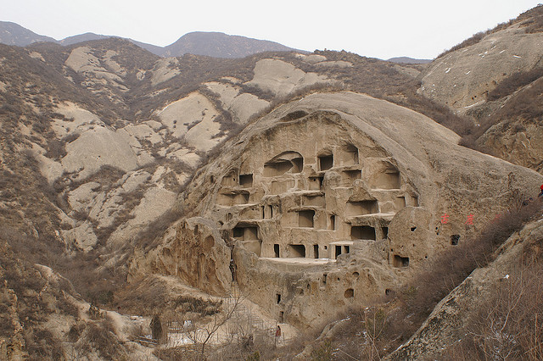
ZAUJÍMAVOSTÍ:
1. 100 milónov ľudí v Číne žije za menej ako dolár na deň.
2. 45 miliárd paličiek spotrebuje táto krajina za jeden rok
3. 35 milónov ľudí žije v jaskyniach (jaskynných bytoch)

Slide 3
4. Každý tretí pár ponožiek pochádza zo štvrti „Datang “ tiež známej ako “ Mesto Ponožiek“
5. Národným športom je stolný tenis
6. Každý piaty deň sa postaví v Číne nový mrakodrap

Slide 4
Základné informácie:
9,6
1,4
republika
cisárstvo

Slide 5
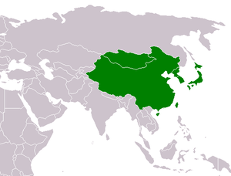
poloha

Slide 6
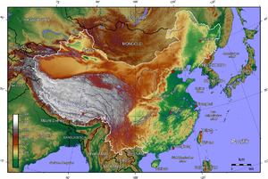

Slide 7
Podnebie:

Slide 8
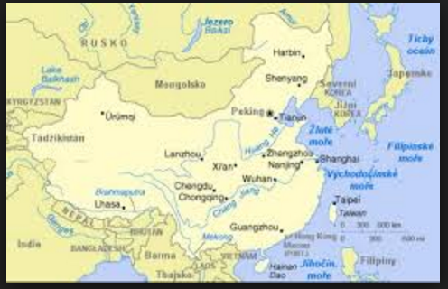
VODSTVO:

Slide 9
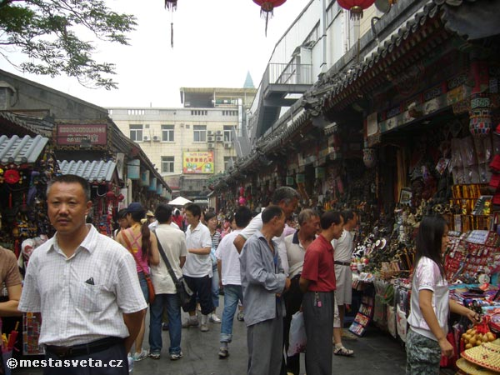
OBYVATEĽSTVO:
najmä vo V časti
Model 1-detnej rodiny
konfucionizmus

Slide 10
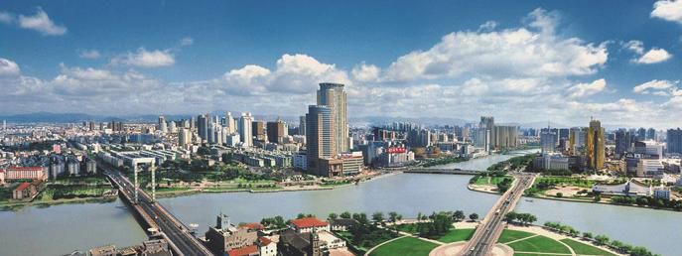
sídla
Šanghaj
20% urbanizácia
Hongkong

Slide 11
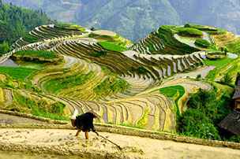
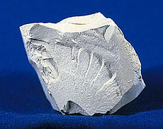
HOSPODÁRSTVO
KAOLÍN

Slide 12
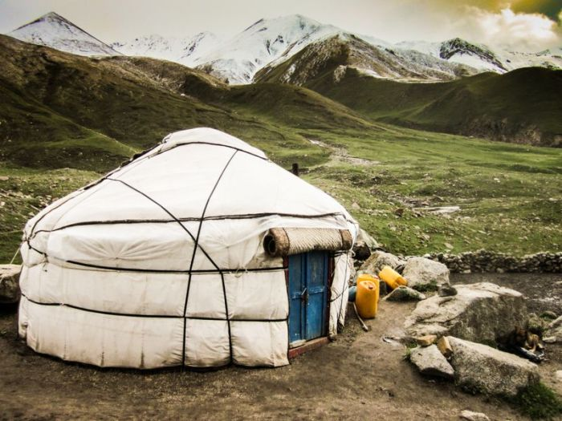
Mongolské jurty

